Slide 1
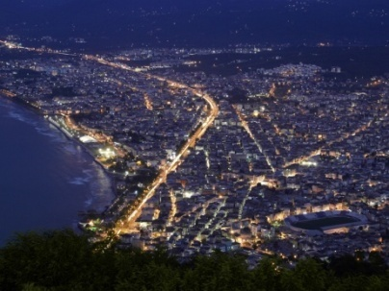
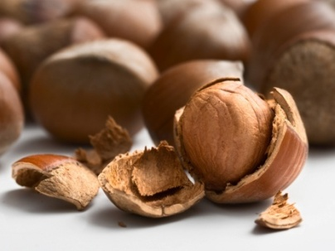
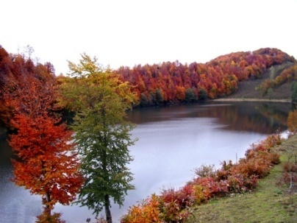
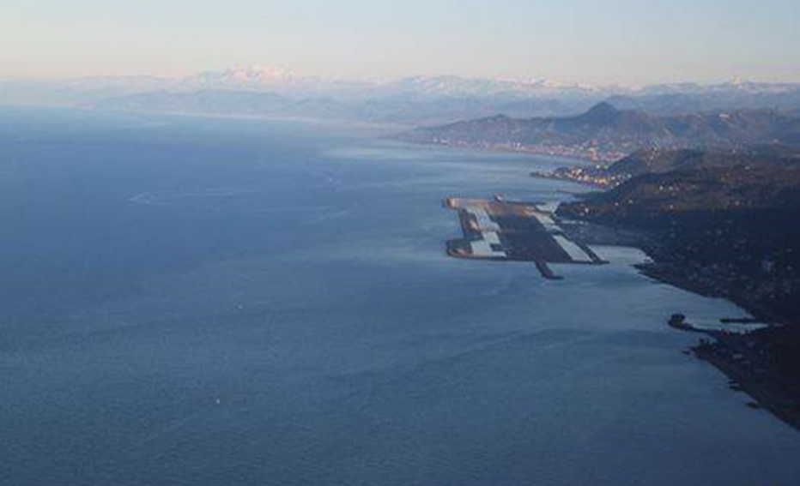
GÜLYALI KAYMAKAMLIĞI
İlçe Milli Eğitim Müdürlüğü
BRİFİNG
AĞUSTOS - 2015

Slide 2
GÜLYALI KAYMAKAMLIĞI
İlçe Milli Eğitim Müdürlüğü
MİSYON VE VİZYON
Misyon:
Örgün öğretimde yeteneğine göre öğrencilerimizi yönlendirebilme,
yaygın eğitimde sektörlerin ihtiyaç duyduğu insan gücünü yetiştirmek, Okul öncesi eğitime katılımı, yüksek öğretime geçişi ve İlçe düzeyinde eğitim - öğretimdeki başarıyı daha da yükseltmek.
Vizyon:
Evrensel Eğitim ve öğretim ilkeleriyle Türk Milli Eğitiminin genel amaç ve temel ilkeleri doğrultusunda kurumsallaşmış eğitim hizmeti sunan, yurt ve dünya sorunlarına duyarlı çağdaş, yaratıcı, verimli, yeteneklerine uygun mesleği yürüten, mutlu, eğitim sahibi, özgürlükçü bireyler yetiştirilmesini sağlamak.

Slide 3
GÜLYALI KAYMAKAMLIĞI
İlçe Milli Eğitim Müdürlüğü
KURUM SAYILARI
KURUM TÜRÜ | RESMİ | ÖZEL | TOPLAM
İlkokul | 2 | 1 | 3
Ortaokul | 2 | 1 | 3
Genel Lise | 1 |  | 1
Anadolu Lisesi | 1 | 1 | 2
Fen Lisesi |  | 1 | 1
Meslek Lisesi | 1 |  | 1
Halk Eğitim Merkezi | 1 |  | 1
İlçe Millî Eğitim Müdürlüğü | 1 |  | 1
Genel Toplam | 9 | 4 | 13

Slide 4
GÜLYALI KAYMAKAMLIĞI
İlçe Milli Eğitim Müdürlüğü
PERSONEL SAYILARI - I
GÖREV ÜNVANI | TOPLAM | ASİL | GÖREVLENDİRME | BOŞ
İlçe Milli Eğitim Müdürü | 1 | 1
İlçe Milli Eğitim Şb. Müd. | 1 | 1
OKUL / KURUM YÖNETİCİSİ | NORM | ASİL | İHTİYAÇ
Müdür | 6 | 5 | 1
Müdür Baş Yrd. | 1 | 1
Müdür Yardımcısı | 8 | 7 | 1
EĞİTİM ÖĞRETİM SINIFI | OLMASI GEREKLİ NORM | MEVCUT | İHTİYAÇ | FAZLA
Öğretmen | 88 | 81 | 10 | 3
Ders Karşılığı Ücretli Öğretmen |  | 3

Slide 5
GÜLYALI KAYMAKAMLIĞI
İlçe Milli Eğitim Müdürlüğü
PERSONEL SAYILARI - II
EĞİTİM ÖĞRETİM DIŞI PERSONEL DURUMU
PERSONEL GÖREV VE ÜNVANI | OLMASI GEREKLİ NORM | MEVCUT | İHTİYAÇ
Genel İdare Hizmetleri | 35 | 14 | 21
Teknik Hizmetler Sınıfı | 2 | 0 | 2
Sağlık Hizmetleri Sınıfı | 1 | 1 | 0
TOPLAM | 38 | 15 | 23
DİĞER STATÜLER
TÜRÜ | MEVCUT
Geçici Personel ( 657 4/C ) | 0
Sürekli İşçi | 3
TYÇP | 6

Slide 6
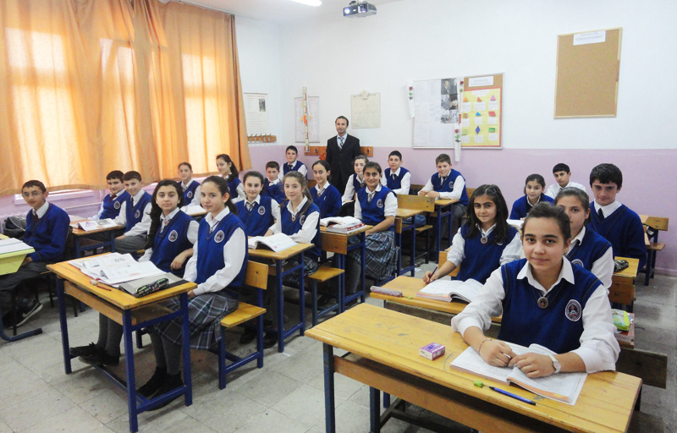
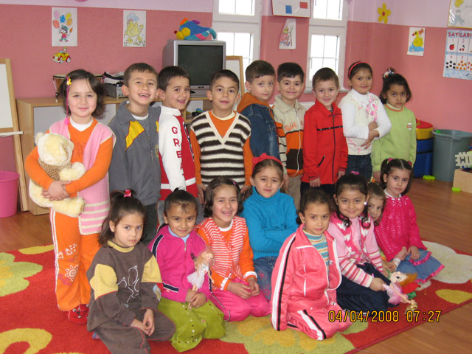
GÜLYALI KAYMAKAMLIĞI
İlçe Milli Eğitim Müdürlüğü
ÖĞRETMEN VE DERSLİK BAŞINA DÜŞEN ÖĞRENCİ SAYILARI (2014-2015) DEVLET
 | Öğrenci Sayısı | Öğretmen Sayısı | Derslik Sayısı (Şube) | Öğretmen Başına Düşen Öğrenci Sayısı | Derslik(Şube) Başına Düşen Öğrenci Sayısı
Okul Öncesi | 42 | 3 | 3 | 14 | 14
İlkokul | 256 | 18 | 18 | 14 | 14
Ortaokul | 294 | 23 | 13 | 13 | 23
Ortaöğretim | 554 | 38 | 21 | 15 | 26
Toplam | 1146 | 82 | 49 | 14 | 23

Slide 7
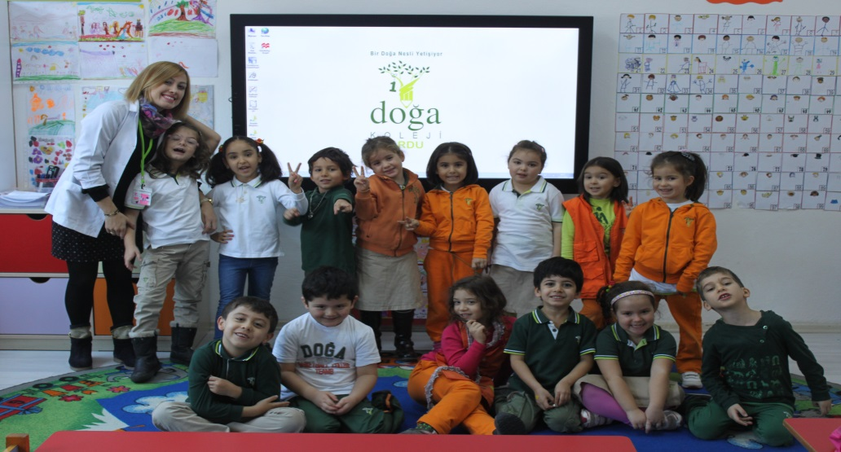
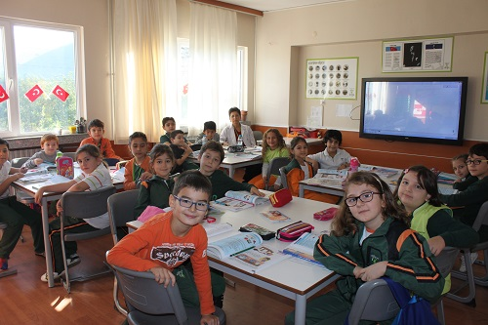
GÜLYALI KAYMAKAMLIĞI
İlçe Milli Eğitim Müdürlüğü
ÖĞRETMEN VE DERSLİK BAŞINA DÜŞEN ÖĞRENCİ SAYILARI (2014-2015) ÖZEL
 | Öğrenci Sayısı | Öğretmen Sayısı | Derslik Sayısı (Şube) | Öğretmen Başına Düşen Öğrenci Sayısı | Derslik(Şube) Başına Düşen Öğrenci Sayısı
Okul Öncesi | 42 | 3 | 3 | 14 | 14
İlkokul | 156 | 14 | 8 | 11 | 20
Ortaokul | 149 | 13 | 8 | 11 | 19
Ortaöğretim | 114 | 12 | 8 | 10 | 14
Toplam | 461 | 42 | 27 | 11 | 17

Slide 8
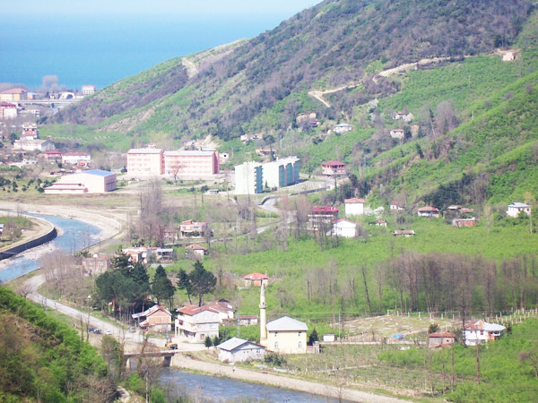
GÜLYALI KAYMAKAMLIĞI
İlçe Milli Eğitim Müdürlüğü
PANSİYONU BULUNAN OKUL BİLGİLERİ
KURUM ŞEKLİ | KURUM ADI | KAPASİTE | YATILI ÖĞRENCİ SAYISI | DOLULUK ORANI
ORTAÖĞRETİM | TURNASUYU KIZ ANADOLU LİSESİ | 164 | 139 | %85

Slide 9
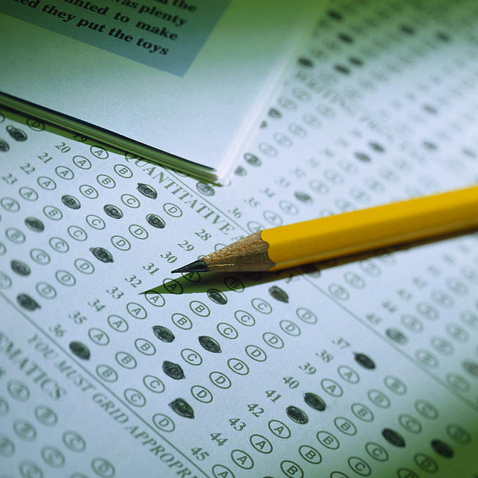
GÜLYALI KAYMAKAMLIĞI
İlçe Milli Eğitim Müdürlüğü
MERKEZİ SINAV İSTATİSTİKLERİ
SEVİYE BELİRLEME SINAVI
2011 |  |  | 2012 |  |  | 2013
Toplam ÖĞR.(*) | Ortalama SBS - 8 | Ortalama OYP | Toplam ÖĞR.(*) | Ortalama SBS - 8 | Ortalama OYP | Sınava Giren Öğr. | Ortalama SBS - 8 | Ortalama OYP
94 | 274,502 | 304,020 | 104 | 283,897 | 303,527 | 70 | 355,544 | 286,079
ÖNLİSANS-LİSANS YERLEŞTİRME
2012 |  | 2013 |  | 2014
Mezun Öğrenci | Yüksek Öğretim Yerleşen Öğrenci Sayısı | Mezun Öğrenci | Yüksek Öğretim Yerleşen Öğrenci Sayısı | Mezun Öğrenci | Yüksek Öğretim Yerleşen Öğrenci Sayısı | Mezun Öğrenci | Yüksek Öğretim Yerleşen Öğrenci Sayısı
27 | 8 | 25 | 14 | 21 | 14 | 44 | 30

Slide 10
GÜLYALI KAYMAKAMLIĞI
İlçe Milli Eğitim Müdürlüğü
MERKEZİ SINAV İSTATİSTİKLERİ
TEOG
 | 2014-2015 Yılı |  |  |  | 2013-2014 Yılı
 | 1.Sınav |  | 2.Sınav |  | 1.Sınav |  | 2.Sınav
 | Puan Ortalaması | Doğru Ortalaması | Puan Ortalaması | Doğru Ortalaması | Puan Ortalaması | Doğru Ortalaması | Puan Ortalaması | Doğru Ortalaması
Türkçe | 58,47 | 11,69 | 65,22 | 13,04 | 65,64 | 13,13 | 69,90 | 13,98
Matematik | 43,36 | 8,67 | 46,98 | 9,31 | 50,88 | 10,18 | 48,81 | 9,76
Fen ve Teknoloji | 56,24 | 11,25 | 54,01 | 10,80 | 59,91 | 11,98 | 55,30 | 11,06
İnkılap | 53,14 | 10,63 | 58,60 | 11,81 | 58,17 | 11,63 | 61,35 | 12,27
İngilizce | 52,79 | 10,56 | 52,03 | 10,41 | 44,86 | 8,97 | 50,34 | 10,07
Din Kültürü | 80,76 | 16,15 | 76,54 | 15,31 | 65,62 | 13,12 | 66,65 | 13,33
İL SIRALAMASI | 8 |  |  |  | 2

Slide 11
GÜLYALI KAYMAKAMLIĞI
İlçe Milli Eğitim Müdürlüğü
TAŞIMA
İLKÖĞRETİM
2012 -2013 |  |  | 2013 - 2014 |  |  | 2014-2015
TAŞINILAN MERKEZ OKUL SAYISI | TAŞINILAN OKUL /YERLEŞİM BİRİMİ SAYISI | ÖĞRENCİ SAYISI | TAŞINILAN MERKEZ OKUL SAYISI | TAŞINILAN OKUL /YERLEŞİM BİRİMİ SAYISI | TOPLAM | TAŞINILAN MERKEZ OKUL SAYISI | TAŞINILAN OKUL /YERLEŞİM BİRİMİ SAYISI | TOPLAM
2 | 11 | 276 | 2 | 14 | 320 | 3 | 14 | 332
İLKÖĞRETİM | İŞ GÜNÜ | TAŞIMA GİDERLERİ | YEMEK GİDERLERİ
TOPLAM | 178 | 373.631,95 | 121.499,23
TOPLAM GİDER |  | 495.131,18 TL
ORTAÖĞRETİM | TAŞIMA |  | YEMEK
 | TAŞINAN ÖĞRENCİ SAYISI | GİDERİ (TL) | YEMEK VERİLEN ÖĞRENCİ SAYISI | GİDERİ (TL)
TOPLAM | 33 | 44.220 | 76 | 35.704,80
TOPLAM GİDER | 79.924,80 TL
KAPALI OKUL BİLGİLERİ
KAPALI OKUL SAYISI | KÖYE TAHSİS EDİLMİŞ | DERSLİK SAYISI
12 | 8 | 24

Slide 12
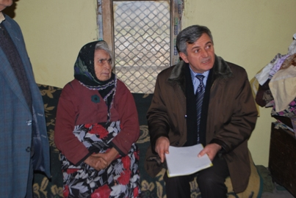
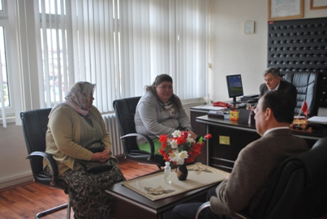
GÜLYALI KAYMAKAMLIĞI
İlçe Milli Eğitim Müdürlüğü
HALK EĞİTİM FAALİYETLERİ
Kurs Türü | 2012 |  |  | 2013 |  |  | 2014
 | Kurs Sayısı | Kursiyer Sayısı | Sertifika Alan Kursiyer Sayısı | Kurs Sayısı | Kursiyer Sayısı | Sertifika Alan Kursiyer Sayısı | Kurs Sayısı | Kursiyer Sayısı | Sertifika Alan Kursiyer Sayısı
Genel Kurslar | 35 | 611 | 131 | 66 | 1137 | 218 | 47 | 692 | 126
Mesleki ve Teknik Kurslar | 8 | 132 | 112 | 20 | 411 | 359 | 35 | 422 | 420
Okuma Yazma Kursları | 28 | 448 | 381 | 0 | 0 | 0 | 1 | 1 | 1
Genel Toplam | 71 | 1191 | 624 | 86 | 1548 | 597 | 83 | 1115 | 547

Slide 13
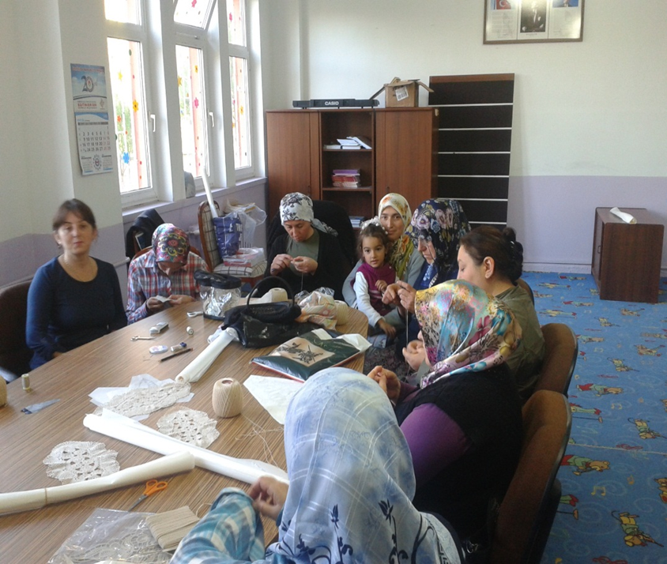
GÜLYALI KAYMAKAMLIĞI
İlçe Milli Eğitim Müdürlüğü
OKULLAR HAYAT OLSUN PROJESİ
OKULLARIMIZ BÜNYESİNDE HALK EĞİTİM MERKEZİ ARACILIĞIYLA EL SANATLARI , FUTBOL , VOLEYBOL , FOLKLOR KURSU AÇILMIŞTIR.OKUL ÇEVRE DÜZENLEMELERİ YAPILMIŞTIR.

Slide 14
GÜLYALI KAYMAKAMLIĞI
İlçe Milli Eğitim Müdürlüğü
İHTİYAÇ VE ÇÖZÜM ÖNERİLERİ
1- Acil Bakım ve Onarım: İlçemizde bulunan Merkez İlkokulu, Merkez Ortaokulu Turnasuyu Ortaokulumuzda bina içi boya ve kapıların onarım ihtiyacı yaz tatili sürecinde tamamlanmaktadır. Turnasuyu Ortaokulu çatı olukları onarımı. Ayşe Şahin ÇPAL çatı onarımı yapıldı. ÇPAL’ mizin önümüzdeki 2 öğretim yılı için ilave en az 8 dersliğe ihtiyacı bulunmaktadır.
2- Turnasuyu Kız Anadolu Lisesi: 2012-2013 öğretim yılında kapanan YİBO yerleşkesinde açılan okulumuzun, okul pansiyonunun ciddi bakım, onarım, ve boya işlemleri yapılmış ancak pencerelerin tamirata ihtiyacı vardır. Ayrıca pansiyon kapasite artırımı için çalışma yapılması gerekmektedir.(2015-2016 öğretim yılı öğrenci yerleştirilmesinde sıkıntı yaşanacaktır)
3- Halk Eğitimi Merkezi ve Konferans Salonu İhtiyacı: İlçemizde Halk Eğitimi Merkezi binası olarak kullanabileceğimiz bir mekan olmadığından dolayı kiralama yolu ile bir dairede faaliyetlerine devam etmektedir. Müstakil bir Halk eğitim binasına ihtiyacımız vardır. İlçemizde genele yönelik yapılacak sosyal ve kültürel faaliyetlerde kullanacağımız çok amaçlı bir salonun olmayışı, yapılacak etkinliklerin dar çerçevede ve katılımın sınırlı olduğu faaliyetler şeklinde gerçekleşmesine neden olmaktadır. İlçemizin bu anlamda sosyal ve kültürel faaliyetlerin geniş katılımlı yapılabileceği en az 250 kapasiteli çok amaçlı bir salona ihtiyacı bulunmaktadır. Yapılacak salon Halk Eğitimi Merkezi ile birlikte aynı çatı altında düşünülebilir.
4- Kız Anadolu İmam-Hatip Lisesi : Turnasuyu Kız Anadolu Lisemizin bulunduğu 76 dönümlük arazinin boş olan 35 dönümlük kısmına Kız Anadolu İmam-Hatip Lisesi ve 200 yatak kapasiteli pansiyon yapılması ileriye dönük olarak Gülyalı ilçemizin ve Melet ırmağından Gülyalı istikametindeki yerleşimin Ortaöğretim ihtiyacını büyük ölçüde karşılayacağı kanaatindeyiz.

Slide 15
GÜLYALI KAYMAKAMLIĞI
İlçe Milli Eğitim Müdürlüğü
İlçe Resmi
ARZ EDERİM

